Slide 1


Slide 2

Final Project Presentation
Cocchi Federico
Di Feo Cristian
Galassi Federica
Mozzillo Angelo
Viglianisi Brandon Willy
How I Met Your Tractor - Unimore

Slide 3

Agenda
Benchmark & QFD
Concept & MoodBoard
Monitor & Ergonomics
Wireframe & Paper Prototype
Interactive Prototype & Testing
How I Met Your Tractor
Notes:
simbolo UNIMORE

Slide 4
Analisi del Contesto
Benchmark & QFD

Slide 5
Personas e Scenarios
Paul
Gianni
Pulire le strade dalla neve
Tagliare la legna
Neo Lavoratore - 28 anni
Laureato e impiegato presso un'azienda agricola
Nebraska
Esperto - 54 anni
Contadino e Imprenditore diplomato
agricola
Modena
Manutenzione macchine
Lavoro sul campo
Contesti di lavoro agricolo e di raccolta del latte
Utilizzo di mezzi differenti
Vari Contesti di lavoro e atmosferici
Mezzo economico
Rifornimento delle mangiatoie
Trasporto del latte
Notes:
Analizzando le personas fornite
Paul un giovane lavoratore del Nebraska
Gianni un esperto contadino ed imprenditore di Modena
e gli scenarios profilati
abbiamo individuato quelli che saranno i nostri obiettivi

Slide 6
Goals
Velocità nell'impostare le impostazioni di default
Adattabilità al contesto, modifica delle impostazioni in base al terreno
Rapidità
utilizzo
Affidabilità nel mezzo
Assistenza nel controllo delle anomalie del sistema
Controllo
Guida efficiente
Efficienza
Efficienza
Capacità di apprendere velocemente le funzionalità
Affidabilità e sicurezza nella guida
Semplicità
Semplicità
Cabina con ampia visibilità
Monitor con visuale non compromessa
Alta visibilità
Alta
visibilità
Feedback del touch screen
Controllo del corretto utilizzo del mezzo
Feedback
Feedback
Notes:
In particolare, gli aspetti interessanti riguardano
la rapidità di utilizzo (e quindi la facilità con cui si accede alle impostazioni… )
il controllo (un sistema affidabile che assista il lavoratore nel controllo)
efficienza ()
semplicità ()
alta visibilità
Feedback()

Slide 7
Intervista
Quali sono le caratteristiche principali che, secondo la tua esperienza, un mezzo agricolo deve avere?
Riesci ad utilizzare il tuo trattore anche con i guanti?
Cosa ne pensi della guida automatica?
Che tipologia di mezzo stai utilizzando?
Definiresti il trattore semplice da utilizzare?
Hai avuto esperienze con la casa produttrice New Holland?
Notes:
Per comprendere meglio il contesto ed individuare i in modo più approfondito i bisogni
degli utenti sono state condotte 5 interviste in cui il focus è l’esperienza dell’utente
In particolare, ci siamo concentrati sugli aspetti riguardanti
le caratteristiche desiderate
l’usabilità con dispositivi di protezione (i guanti)
il concetto di semplicità cos’è per l’utente

Slide 8
Le Interviste ci dicono...
Touch screen -> Sì, ma accompagnato dai tasti
Spie di assistenza
Ergonomia e buon rapporto qualità prezzo
Stabilità, sicurezza e adattabilità ad ogni tipo di terreno
Visibilità -> Mezzo collegato al trattore
Notes:
Questa fase di interviste ci ha consentito di individuare dei punti fondamentali
visibilità
stabilità e sicurezza rispetto al terreno
ergonomia e buon rapporto qualità-prezzo
spie di assistenza
touch screen

Slide 9
Competitor | New Holland | Valtra | JohnDeere | Fendt
Caratteristiche Tecniche | - Interfaccia completa, piena di comandi sulla pulsantiera e di icone sullo schermo - Sostegno unico del monitor con monobraccio regolabile - Guida autonoma - Schermo ampio | - Guida reversibile - Cabine ad alta visibilità - Specchietti sempre presenti | - Possibilità sia di avvisi visivi che sonori grazie alle casse integrate nel display - Supporto rigido | - Manopola al lato del monitor - GPS - Dati mobili per trasferire informazioni - Raccolta di dati non solo dal trattore, ma anche da attrezzi extra (aratro, seminatrice, ...)
Materiali | - Plastica, con inserti antiscivolo | - Plastiche dure, resistenti | - Elevata resistenza ed affidabilità | - Vetro antigraffio
Caratteristiche Estetiche | - Bianco su celeste in base alla luminosità | - Cambia colore dello schermo si adatta alla luminosità | - Contrasto elevato e luminosità regolabile in due profili (day and night) che si attivano insieme ai fari | - Colori tendenti al bianco, ma con elevati contrasti
Ergonomia | - Posizionato abbastanza in alto anche per essere raggiunto meglio (non piegarsi) dalle mani dell'operatore -No tasti fisici su bordi dello schermo ed icone non particolarmente grandi; si può interagire con esso tramite pulsantiera sul bracciolo dx del guidatore | - Essendo sul bracciolo è sempre sotto controllo e non è troppo ingombrante | - Molti tasti, soprattutto quelli sulle cloche sono piccoli e ravvicinati - L'unica parte ostruita è quella in cui è posizionato lo schermo | - Ampia area vetrata, in tutte le direzioni della cabina - Schermo posizionato a dx (consente di vedere la ruota anteriore dx)
Notes:
Dopo aver individuato i bisogni degli utenti abbiamo analizzato le soluzioni già presenti sul mercato
confrontando quattro case produttrici differenti
New Holland
Valtra
John Deere
Fendt

Slide 10
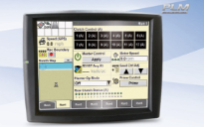
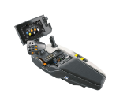
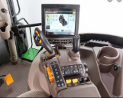
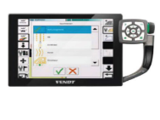
Competitor | New Holland | Valtra | JohnDeere | Fendt
Intuitività | - Warning come notifiche nell'interfaccia visiva - Assistenza standard da parte della casa madre | Funzioni controllo altezza sollevatore, regime giri, presa di forza, velocità, regime motori, cambio gamma - Cruise control | - Interfaccia semplice - Possibilità di integrazione di un sistema di guida assistita in linea retta | - Connessione dell'ecosistema in modo completo e sempre aggiornato - Percorso di apprendimento, ma sistema abbastanza complesso all'inizio
Rapidità d’uso | - APP settare parametri del trattore - Possibilità di osservare la cabina tramite l'utilizzo di VR - APP calcolo di tempo perdita del raccolto ed altre funzioni smart | - Necessità di imparare ad utilizzarlo, è indispensabile conoscere più o meno tutte le funzioni | - Integrazione con l'app proprietaria "Operations Center" che permette il monitoraggio, la condivisione di dati e la richiesta di supporto | - Integrata nell'APP un'area di manutenzione - Tasti personalizzabili, per svolgere una serie di funzioni - Servizi extra per assistenza durante tutto l'anno
Display | - Display 10.4" - Touchscreen e a colori | - Schermo lucido touchscreen - Display 10.1" | - 10'' touchscreen | - 10.4" touchscreen - 2 ingressi video da telecamere - trasmissione dati con USB
Foto

Slide 11




+ Visuale in tutte e direzioni
+ Sostegno del monitor per smorzare le vibrazioni
+ Ecosistema con tutti i dati aggiornato in cloud
- Vari servizi a pagamento e non compresi nel prezzo iniziale
- Colori con poco contrasto
- Elevata presenza di tasti in cabina
+ Stabilità del bracciolo
+ Comodità del tablet
+ Assistenza tramite app
+ Semplicità d’uso
- Bassa visibilità
- Cabina non totalmente trasparente
- Comandi manuali limitati per l’interazione con il tablet
+ Stabilità della cabina
+ Visibilità
+ Guida reversibile
+ Semplicità d’uso
- Curva di apprendimento lenta
- Tempi di assistenza prolungati
+ Design dei comandi minimale ma completo
+ Guida autonoma
+ Gestione remota del mezzo
-Compromessa utilizzabilità dei comandi con i guanti
- Bassa reperibilità dei ricambi
Notes:
Infine sono stati individuati i pro ed i contro dei competitor
Abbiamo quindi utilizzato queste le informazioni prodotte dalla fase di benchmark per
definire la nostra QFD

Slide 12
Demanded Quality
Visibilità poco ostruita
Usabilità con guanti
Schermo poco ingombrante
Leggibilità
Schermo Resistente
Visibilità in tutte le direzioni
Assistenza nelle modalità di guida
Avvisi anomalie (del sistema o esterne)
Feedback al touchscreen
Migliorare velocità manutenzione e controllo veicolo
Impostazione rapida automatica per i tipi di terreno e funzioni
Interfaccia multilingua
Assistenza rapida
Semplicità di utilizzo
Statistiche ed informazioni tramite app
Segnalazioni da sensori esterni
Stabilità dello schermo
Notes:
Andando a specificare i Demanded Quality, WHAT,ovvero cosa dobbiamo soddisfare
ritroviamo

Slide 13
Quality Characteristics
Alta Luminosità
Angolatura Schermo adeguata
Schermo resistivo, non capacitivo,tasti grossi
Schermo Oled, non LCD, Opaco
Colori a contrasto elevato
Gorilla glass
HUD displays in fronte e retro
Feedback vibrazione
Feedback sonoro
Feedback visivo
Risposta Assistenza
Sensori Terreno
Modalità utente preimpostabile (No. Modalità)
Pulsante SOS da tenere premuto 10 secondi
Manopola Multifunzione (Modalità Condizioni Terreno)
Tempo di risposta sistema
Supporto multilingua
Notes:
E i Quality characteristic, HOW, le caratteristiche tecniche, come soddisfo i what individuati.
individuando

Slide 14
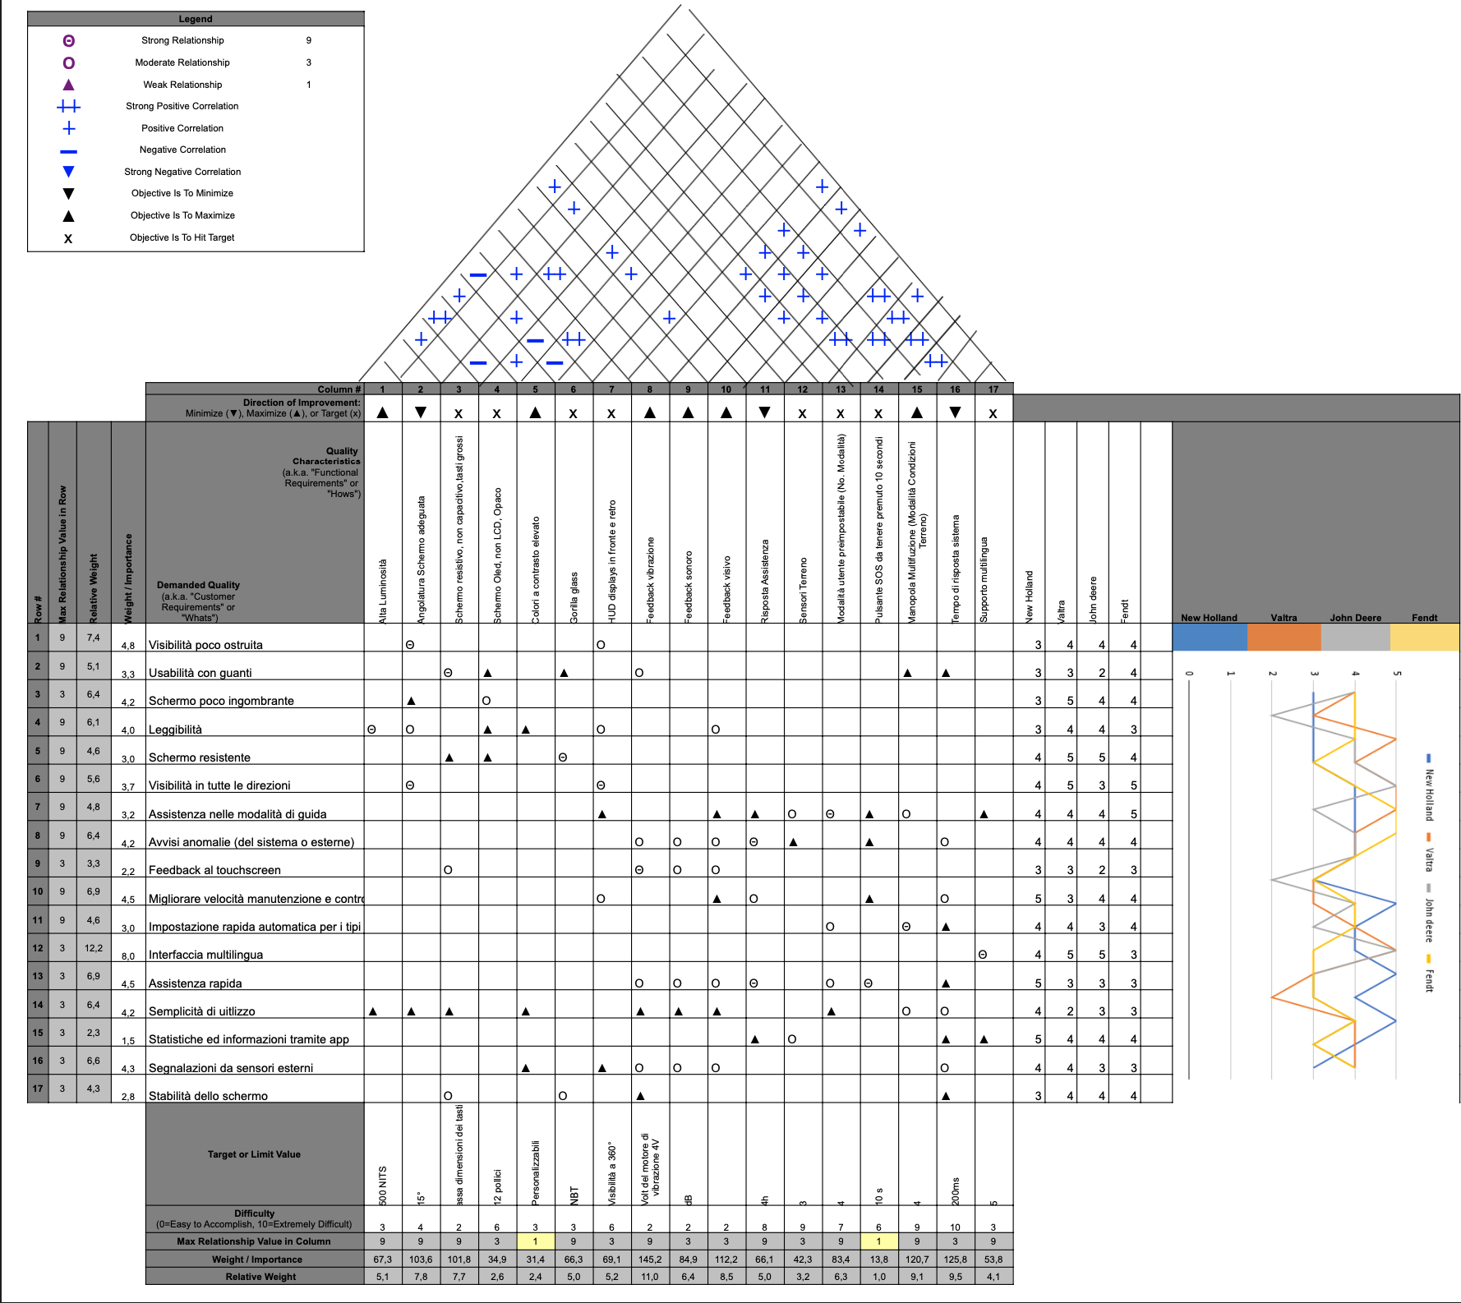
House Of Quality
Notes:
Ed infine è stata prodotta la House of Quality

Slide 15
In Evidenza
Feedback Vibrazione, Sonoro, Visivo
Manopola Multifunzione
Tempo di Risposta minimo
Angolatura Schermo adeguata
Schermo resistivo, non capacitivo
Notes:
dall’analisi della QFD emergono alcuni spunti
l’importanza dei feedback per gli utenti
Manopola Multifunzionale
Un sistema

Slide 16
Concept & moodboard

Slide 17
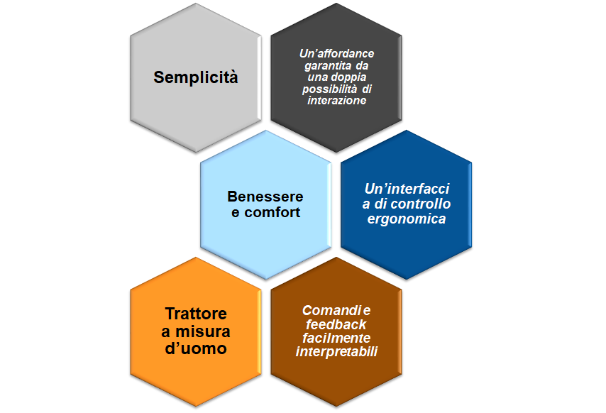
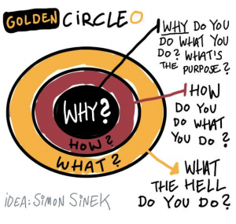
Let’s start with why

Slide 18
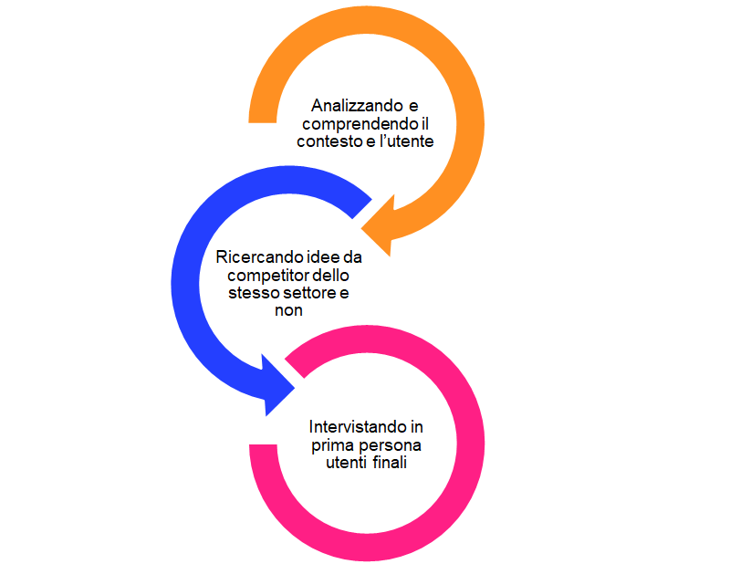
How?

Slide 19
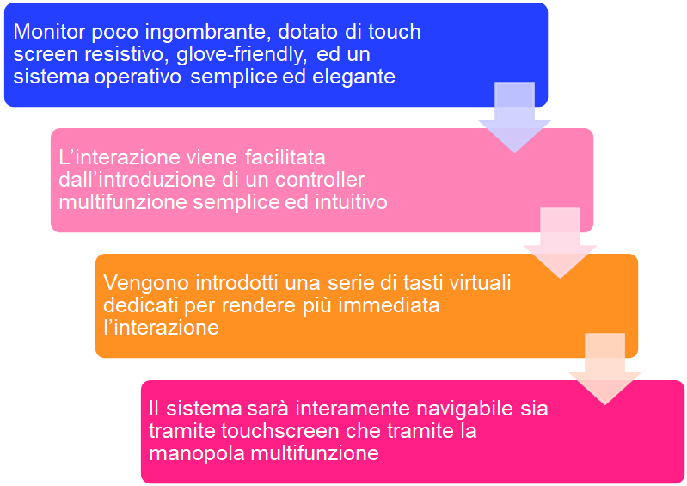
What?

Slide 20
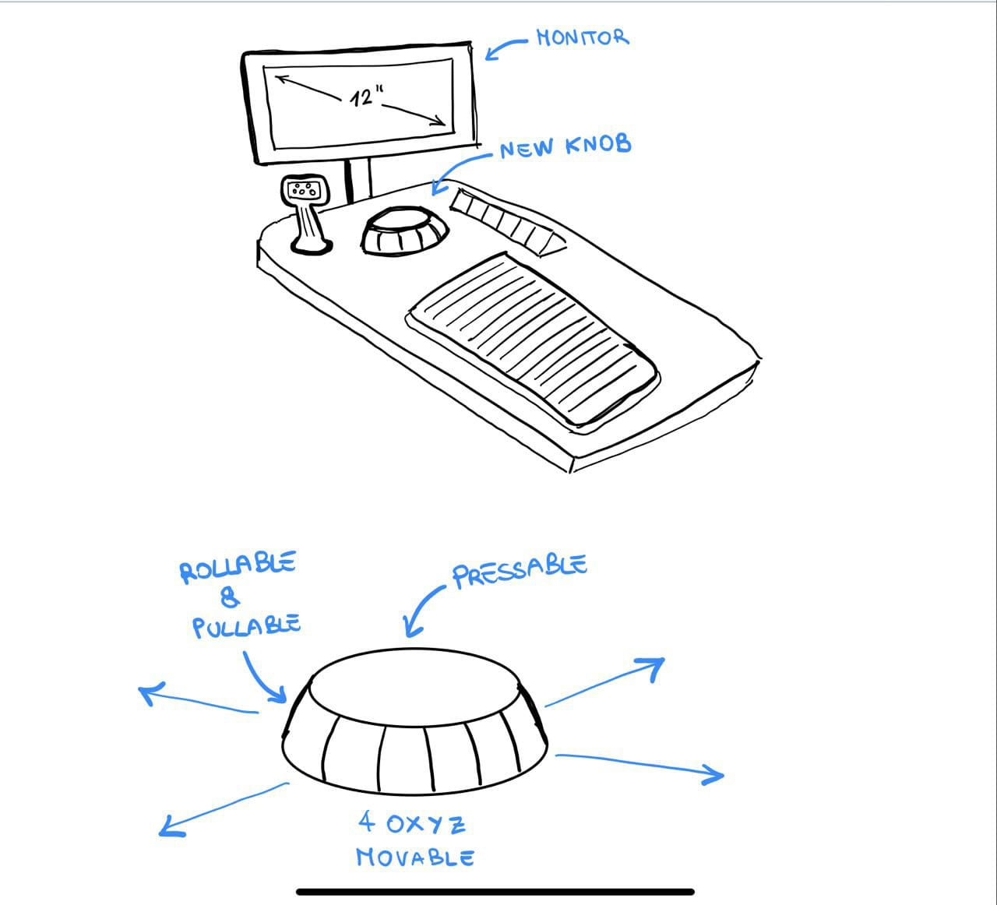
Concept
Per il redesign dell’interfaccia ci siamo concentrati sulla semplicità e l’ergonomia secondo lo User Centered Design. Introducendo, innanzitutto, degli elementi multifunzionali, che facilitano l’uso dell’interfaccia in qualsiasi fase lavorativa.
La manopola multifunzionale permette all’operatore di effettuare tutte le operazioni facilmente, senza subire le vibrazioni del mezzo nell’uso del touch screen durante la marcia e senza dover spostare la mano fino allo schermo.
Tale manopola multifunzionale si può muovere: nelle quattro direzioni, schiacciata verso il basso per confermare l’operazione selezionata, ruotare la ghiera in verso orario o antiorario per impostare valori sequenziali.
Il sistema nella sua complessità è stato sviluppato ispirandosi ai moderni tipi di interazione presenti nel mondo automotive.
Infatti l’interfaccia è pensata per poter essere navigata sia tramite touch screen, sia tramite la manopola multifunzionale. In base alla lavorazione ed alle esigenze dell’utente, aumentando l’affidabilità e la riuscita dei task.
Infine sulla parte destra dello schermo sono presenti dei tasti touch, che permettono all’utente di avere sempre disponibili i comandi per le operazioni principali.

Slide 21


Slide 22
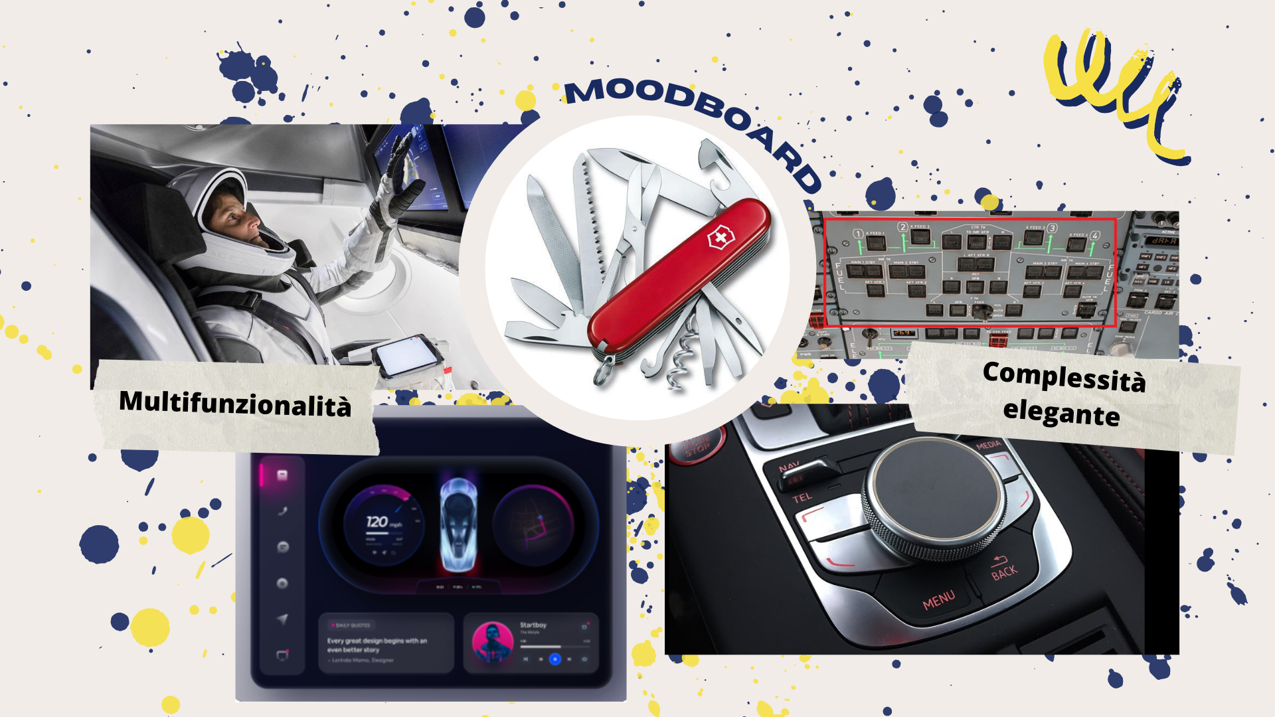

Slide 23
Monitor & ergonomics

Slide 24
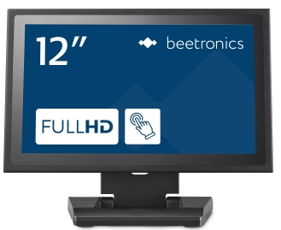
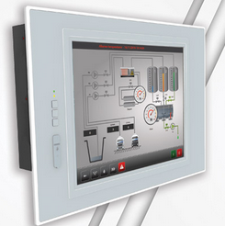
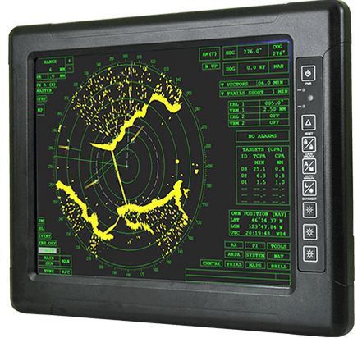
Competitors
Nome | Pro | Contro | Prezzo [€] | Foto
12TS7M | Schermo IPS Full HD nativo Colori vivaci Angolo di visualizzazione di 178° Schermo multi-touch capacitivo (10 punti di pressione) pannello frontale IP65 Tensioni di ingresso da 9 a 33 Volt Retroilluminazione dimmerabile Supporto VESA (75 mm) Supporto a parete universale | Touch capacitivo non glove-friendly No IP rating No shockproof Retroilluminazione non adattiva | 440
PC Panel iCOMAC 85F | Dispositivo altamente configurabile elevate prestazioni grazie ai processori Intel Alta capacità di dissipazione del calore Facilità di manutenzione Storage HDD/SDD removibile Display LCD con tecnologia LED Touchscreen utilizzabile anche indossando guanti | Cornice di dimensione elevata Non IPS quindi angolo di visibilità ridotto Non waterproof o dustproof Retroilluminazione non adattiva | 550
R15L100-MLA3HB | 15" con risoluzione 1024 x 768 Compliant MIL­STD 810G/ MIL­STD 461E Design Fanless con gestione efficente della disspazione del calore Supporta montaggio VESA Protezione del vetro AR Connettori con standard Militari Controlli convenienti onscreen Potenza input 12 V DC con standard militari (Optional 9­36 V DCwide range) Dimensioni fisiche 398 x 308 x 58 mm | Pulsanti built che non utilizzeremo e dovranno essere rimossi Dimensioni troppo elevate | 396

Slide 25
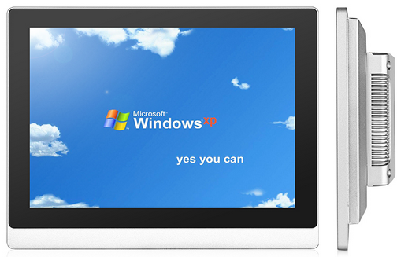
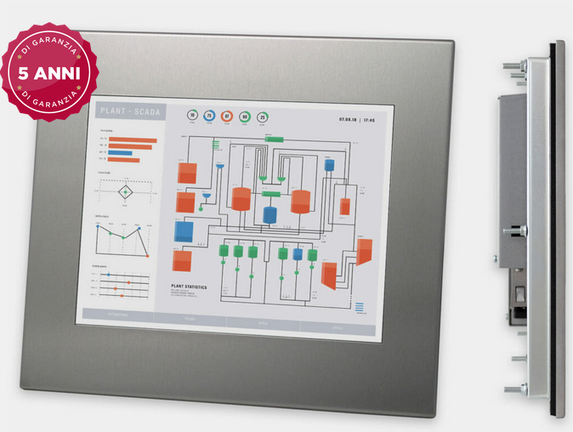
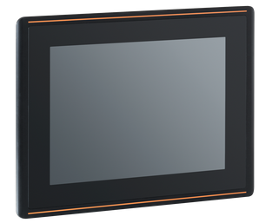
Competitors
Nome | Pro | Contro | Prezzo [€] | Foto
Shock Vibration Proof Rugged Industrial Resistive Display 12 Inch | Supporta l'espansione I / O. luminosità regolabile dall’OSD sul retro Struttura in alluminio Pannello con bordi smussat Alta capacità di dissipazione Design a prova di polvere Alta personalizzazione in termini di dimensioni dello schermo, luminosità, angolo di visione, ecc. | Retroilluminazione non adattiva Design ingombrante in termini di profondità | 480
Monitor industriale da 12" | Display a matrice attiva Grado di protezione IP65/IP66 Risoluzione, luminanza e contrasto elevati Retroilluminazione a lunga durata Ottimo MTBF Possibilità di touchscreen, vetro temperato e finestra in materiale acrilico Profondità di soli 46,2-53,8 mm Mascherine in acciaio al carbonio nero e in acciaio inossidabile Certificazioni industriali: CE, UL 508A, UL 50E, UL 60950 / componente riconosciuto cUL | Cornice di dimensione elevata che riduce il campo visivo Touchscreen capacitivo non glove-friendly | 650-730
PMG212 | Display 12.1” retroilluminato a LED Disponibile sia con alimentazione a 24VDC che 230VAC Elevata luminosità Ampio angolo di visualizzazione Possibilità di collegamento tramite porta VGA o DVI grado di protezione IP66 Cristallo temprato serigrafato nero con bordo in alluminio Touch screen capacitivo retroproiettato multi touch | -No IPS, angolo visione ridotto -Touch capacitivo non glove-friendly | 560

Slide 26
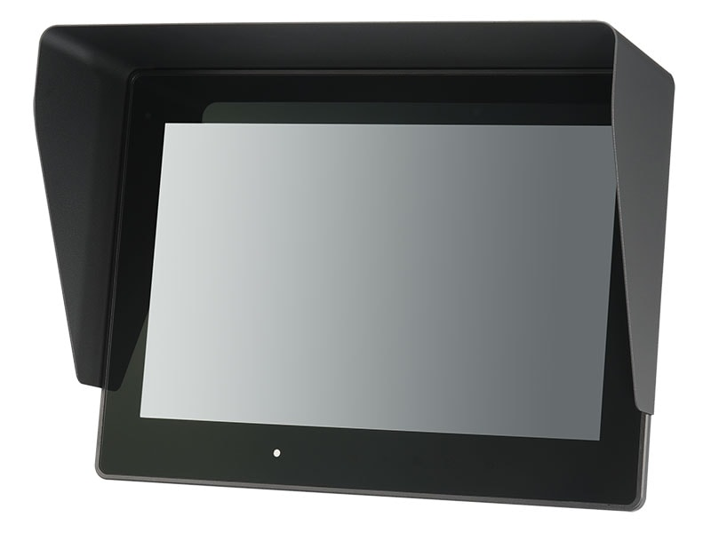
Monitor Selezionato
Nome | Pro | Contro | Prezzo [€] | Foto
Xenarc 1219 series | IP67 Water and Dust Resistance Super Wide Operating Temperature range of(-30°C ~ 85°C) 1,000NIT Sunlight Wide Viewing Angle IPS, LCD Panel Automatic Backlight Adjustment Projected Capacitive Multi-Touch Touchscreen (USB) Optical Bonding, Anti-Reflective and Anti-Fingerprint Coating Plug-N-Play with Windows 7 and Android devices Multi-Monitor Touchscreen Support Audio Input x 4 / Built-In Waterproof Speaker 1280x800 Native Resolution, 16x9 Aspect Ratio Button(s) and On Screen Text VESA 75mm Mounting Holes Panel Mountable with included hardware Supports 9V DC ~ 36V DC IK08 Impact Resistant Dimensioni fisiche: 312W x 230H x 44.2D | prezzo elevato touch capacitivo non glove friendly | 899

Slide 27
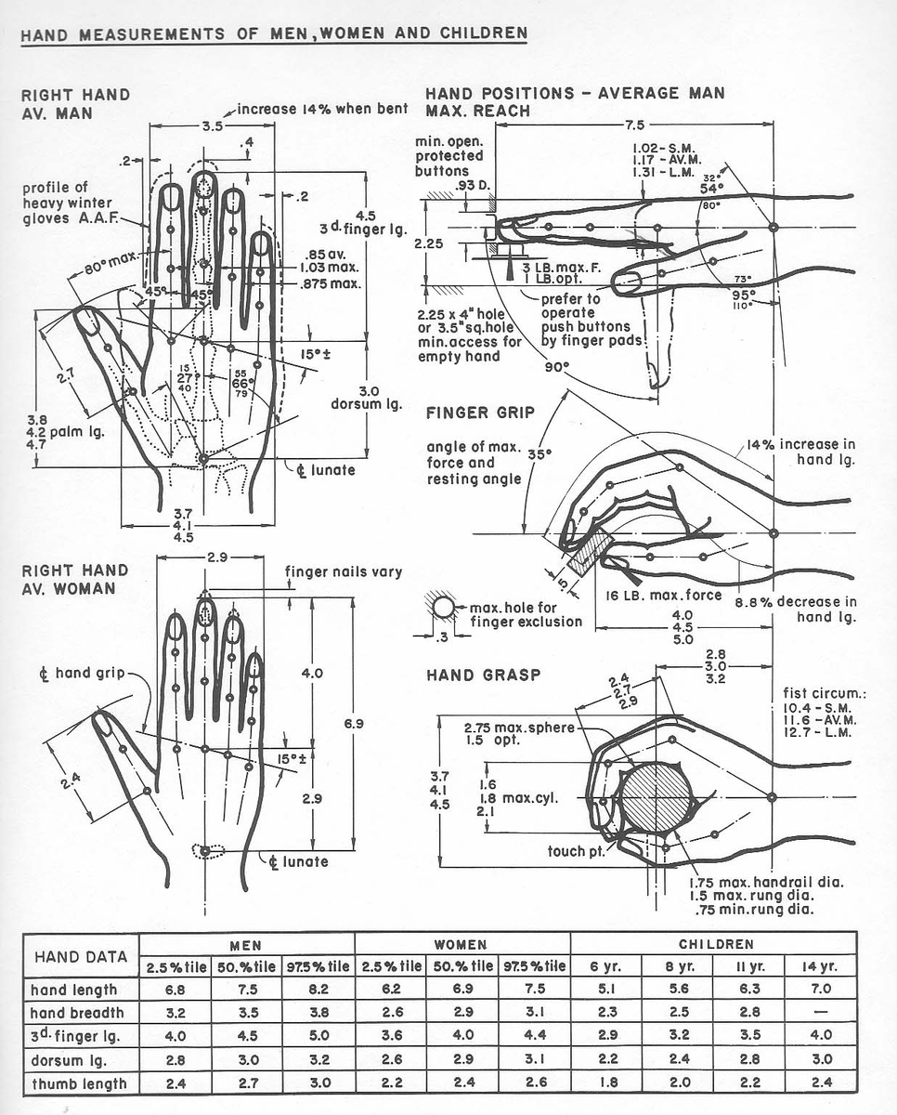
Analisi
5° F
Altezza 153 cm
Peso 51 kg
50° F
Altezza 163 cm
Peso 63 kg
50° M
Altezza 175 cm
Peso 79 kg
95° M
Altezza 187 cm
Peso 101 kg

Slide 28
Validazione
Ergonomica
Posizionamento Monitor
Visibilità
Raggiungibilità
Handling

Slide 29
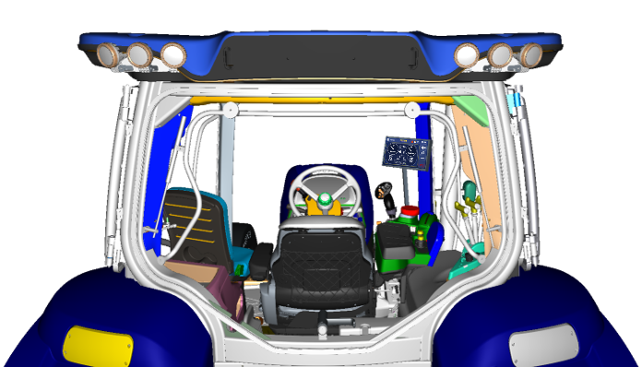
Posizionamento Monitor

Slide 30
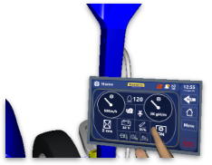
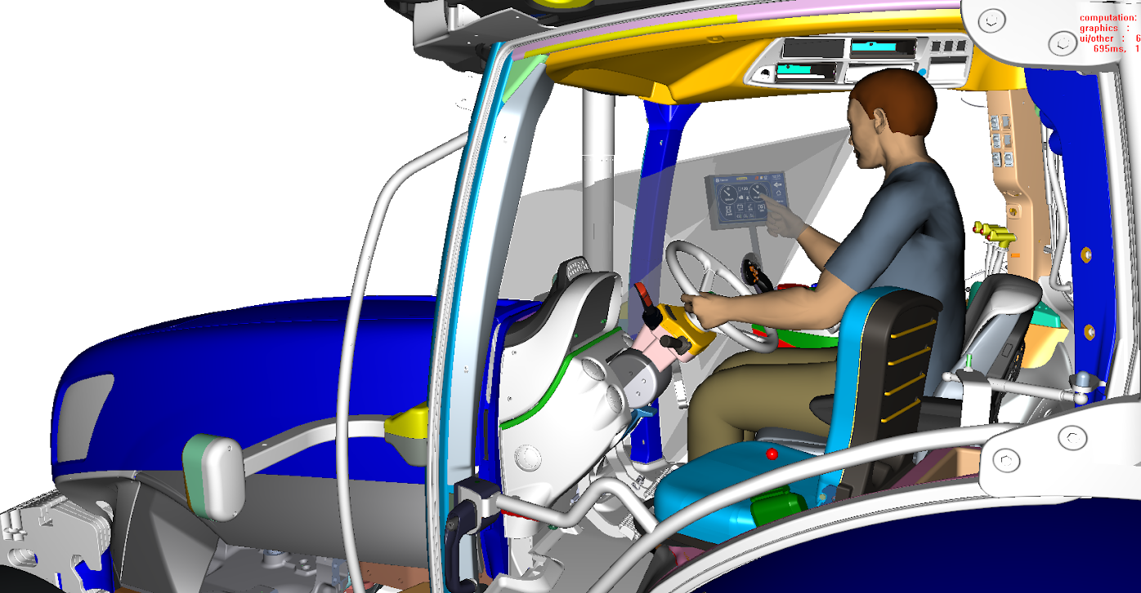
Visibilità

Slide 31
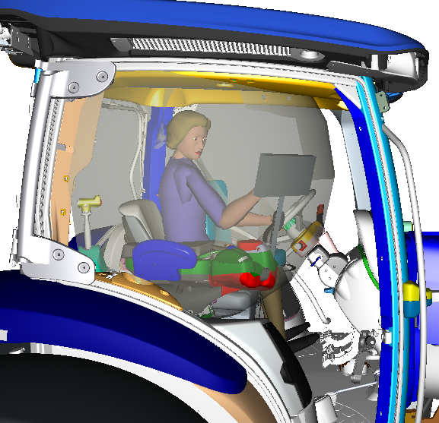
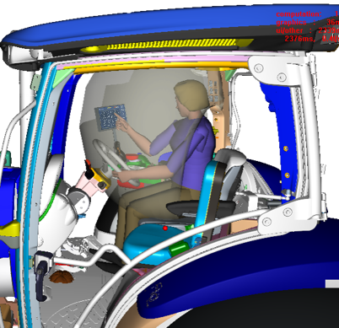
Raggiungibilità

Slide 32
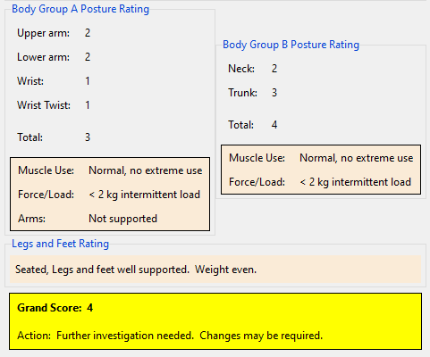
Rapid Upper Limb Assessment
50° M
Altezza 175 cm
Peso 79 kg

Slide 33
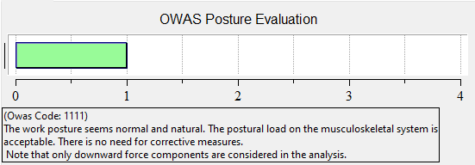
Ovako Working Posture Analysis (OWAS)
L’obiettivo di questa analisi è valutare il discomfort di una postura di lavoro basandosi sul posizionamento del corpo.
In particolare, è stato ottenuto il codice 1111.
Notes:
Metodo per determinare la postura ed il grado di affaticamento dovuto ai carichi.
Considera 4 zone del corpo: schiena, braccia, gambe ed eventuali carichi applicati
analisi a tutto tondo dell’operazione
output codice da 4 cifre identificato da 4 livelli: a seconda della gravità e necessità di modifiche della postura sul luogo di lavoro
permette di stabilire se l’azione è onerosa o meno
se può portare a disturbi muscolo-scheletrici
Ad ogni parte del corpo un numero che identifica la gravità della postura

Slide 34
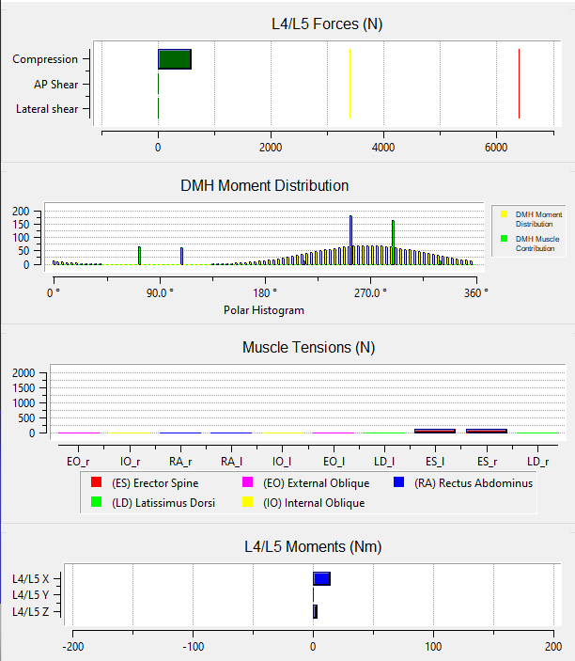
Lower Back Analysis
Gli obiettivi di questa analisi riguardano:
Forze di compressione e di taglio
L'effetto del peso della parte superiore del corpo e delle forze della mano
Attività muscolare del busto
Notes:
Andremo a valutare le forze sulla colonna vertebrale; si prendono in considerazione le vertebre lombari L4 eL5, limite definito dal NIOSH; posso valutare qual è l’effetto sulle forze di conversione sulla spina dorsale
momenti sulla colonna vertebrale e tensioni muscolari per bilanciare questi momenti

Slide 35
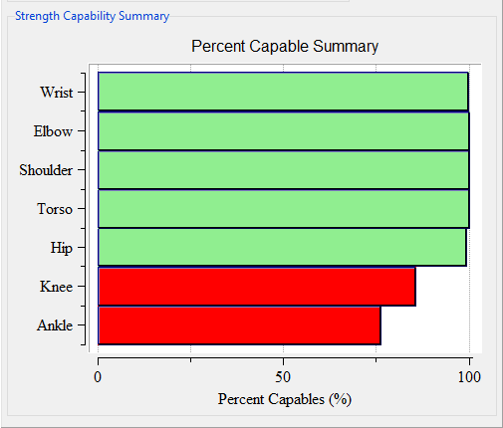
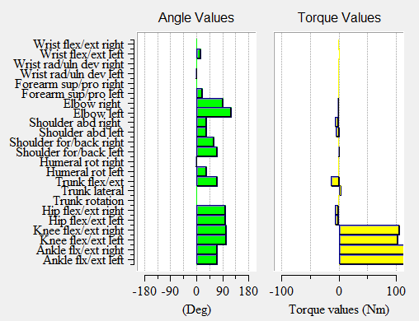
Static Strength Prediction (SSP)
Gli obiettivi di questa analisi riguardano la forza statica necessaria per svolgere un compito specifico e calcola angoli e torsioni di varie parti del corpo.
Notes:
percentuale della popolazione che riesce a portare a termine un determinato task
angoli tra le articolazioni e stima dei momenti di tutte le varie parti del corpo

Slide 36
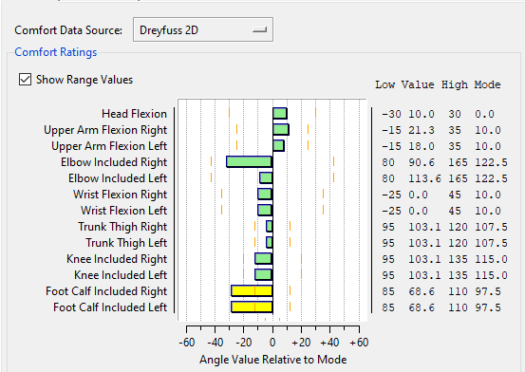
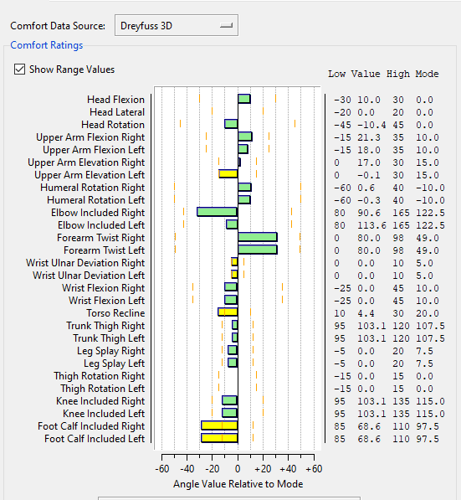
Comfort Assessment - Dreyfuss 2D and 3D
Notes:
Comparazione tra differenti layout
impatto sul comfort dell’operatore
angoli di comfort durante la guida

Slide 37
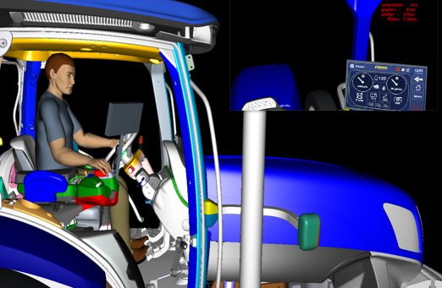
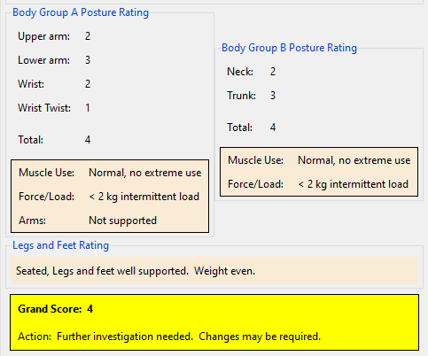
Posizionamento Manopola

Slide 38
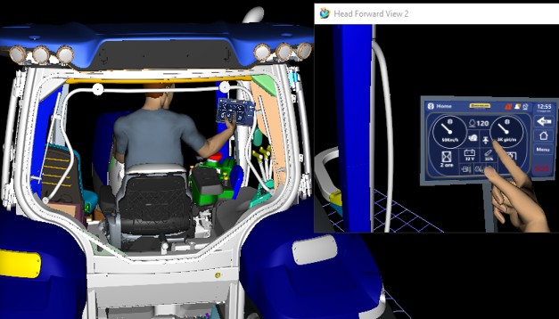
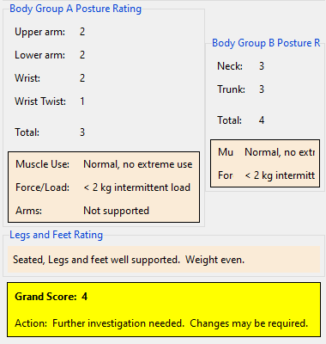
Traslando la posizione del monitor

Slide 39
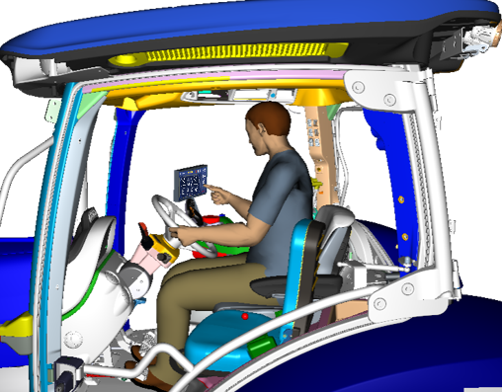
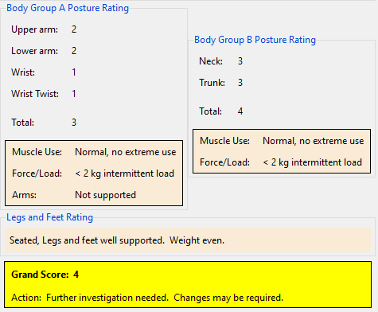
Abbassando la posizione del monitor

Slide 40

Handling

Slide 41
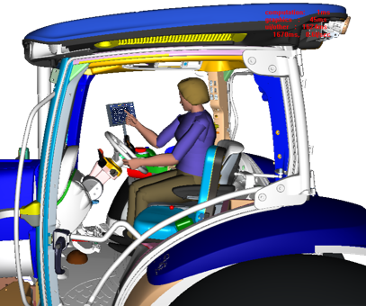

5° Percentile Donna

Slide 42
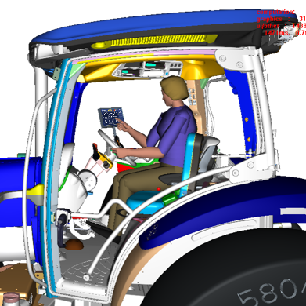

50° Percentile Donna

Slide 43
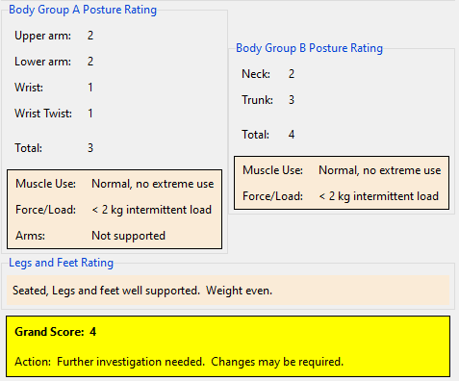
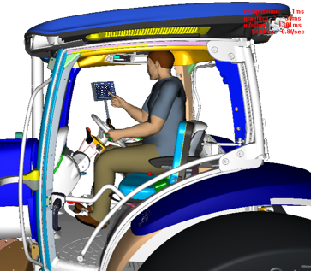
95° Percentile Uomo

Slide 44
Confronto con i Percentili
Percentile | RULA | LBA [N] | OWAS
5 ° F | 4 | 254 | 1111
50° F | 4 | 382 | 1111
50° M | 4 | 583 | 1111
95° M | 4 | 744 | 1111

Slide 45
Wireframe & paper prototype

Slide 46
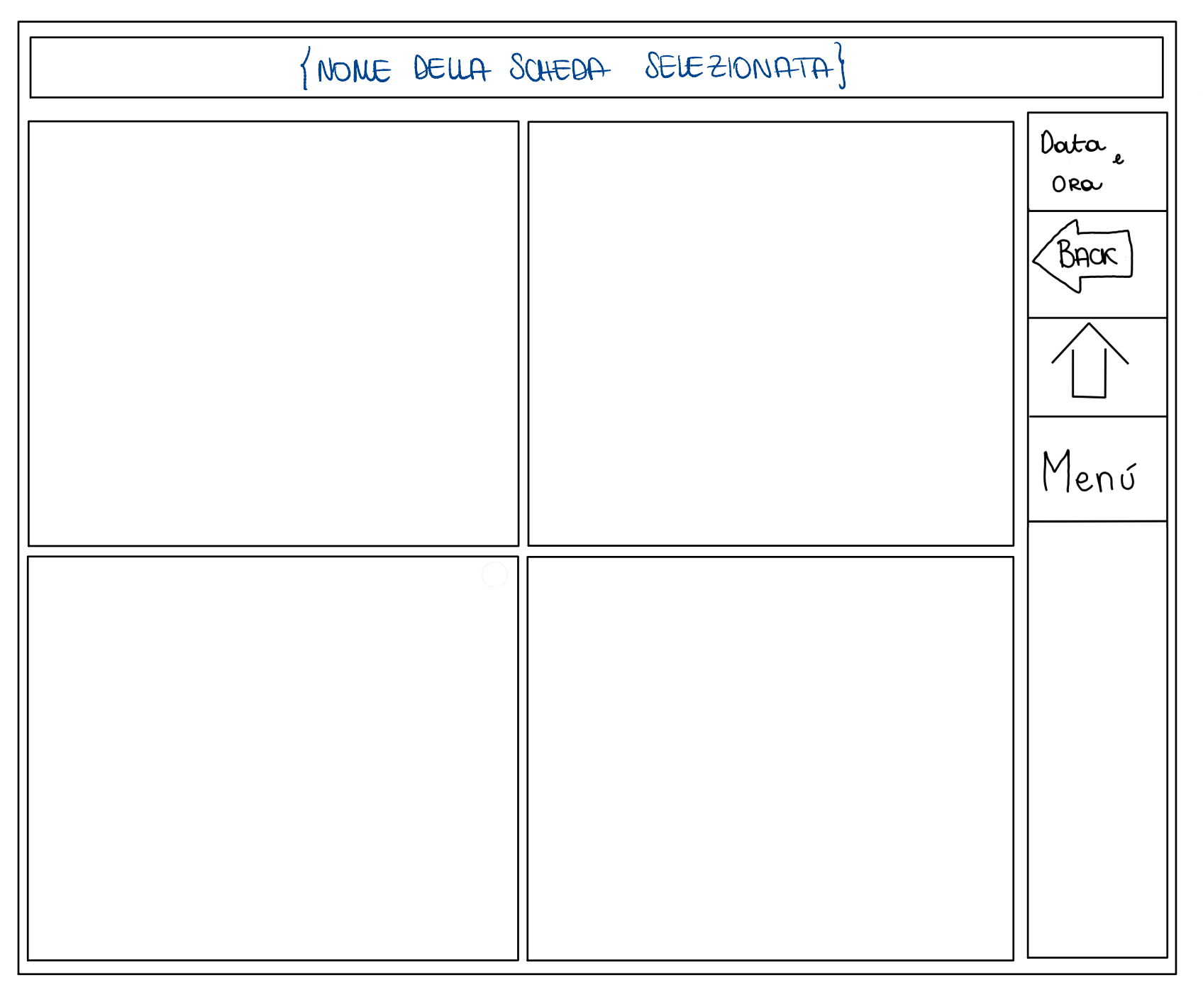
Wireframe - Struttura generale
Architettura della pagina dell’interfaccia.
Composta da:
struttura del monitor
schermo

Slide 47
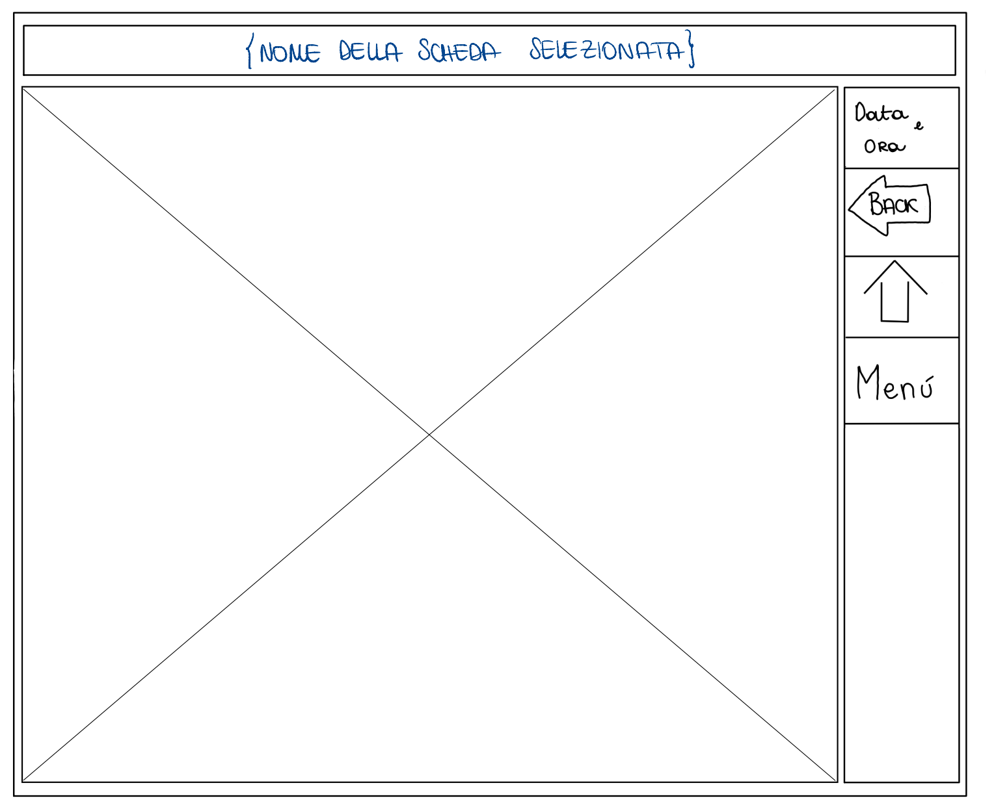
Wireframe - Schermata Home e Menù
Architettura della pagina dell’interfaccia.
Composta da:
struttura del monitor
schermo

Slide 48
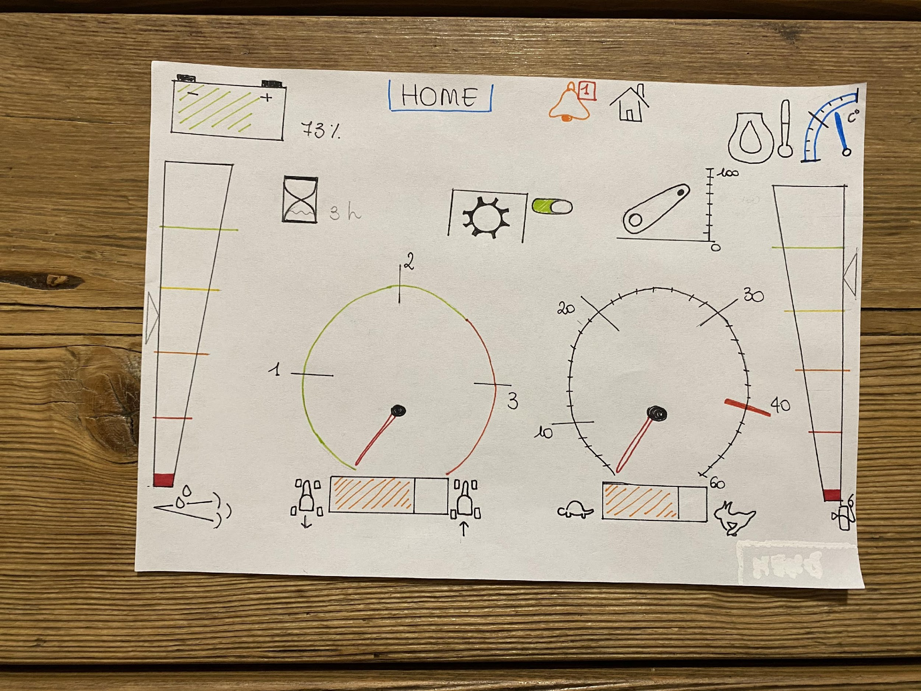

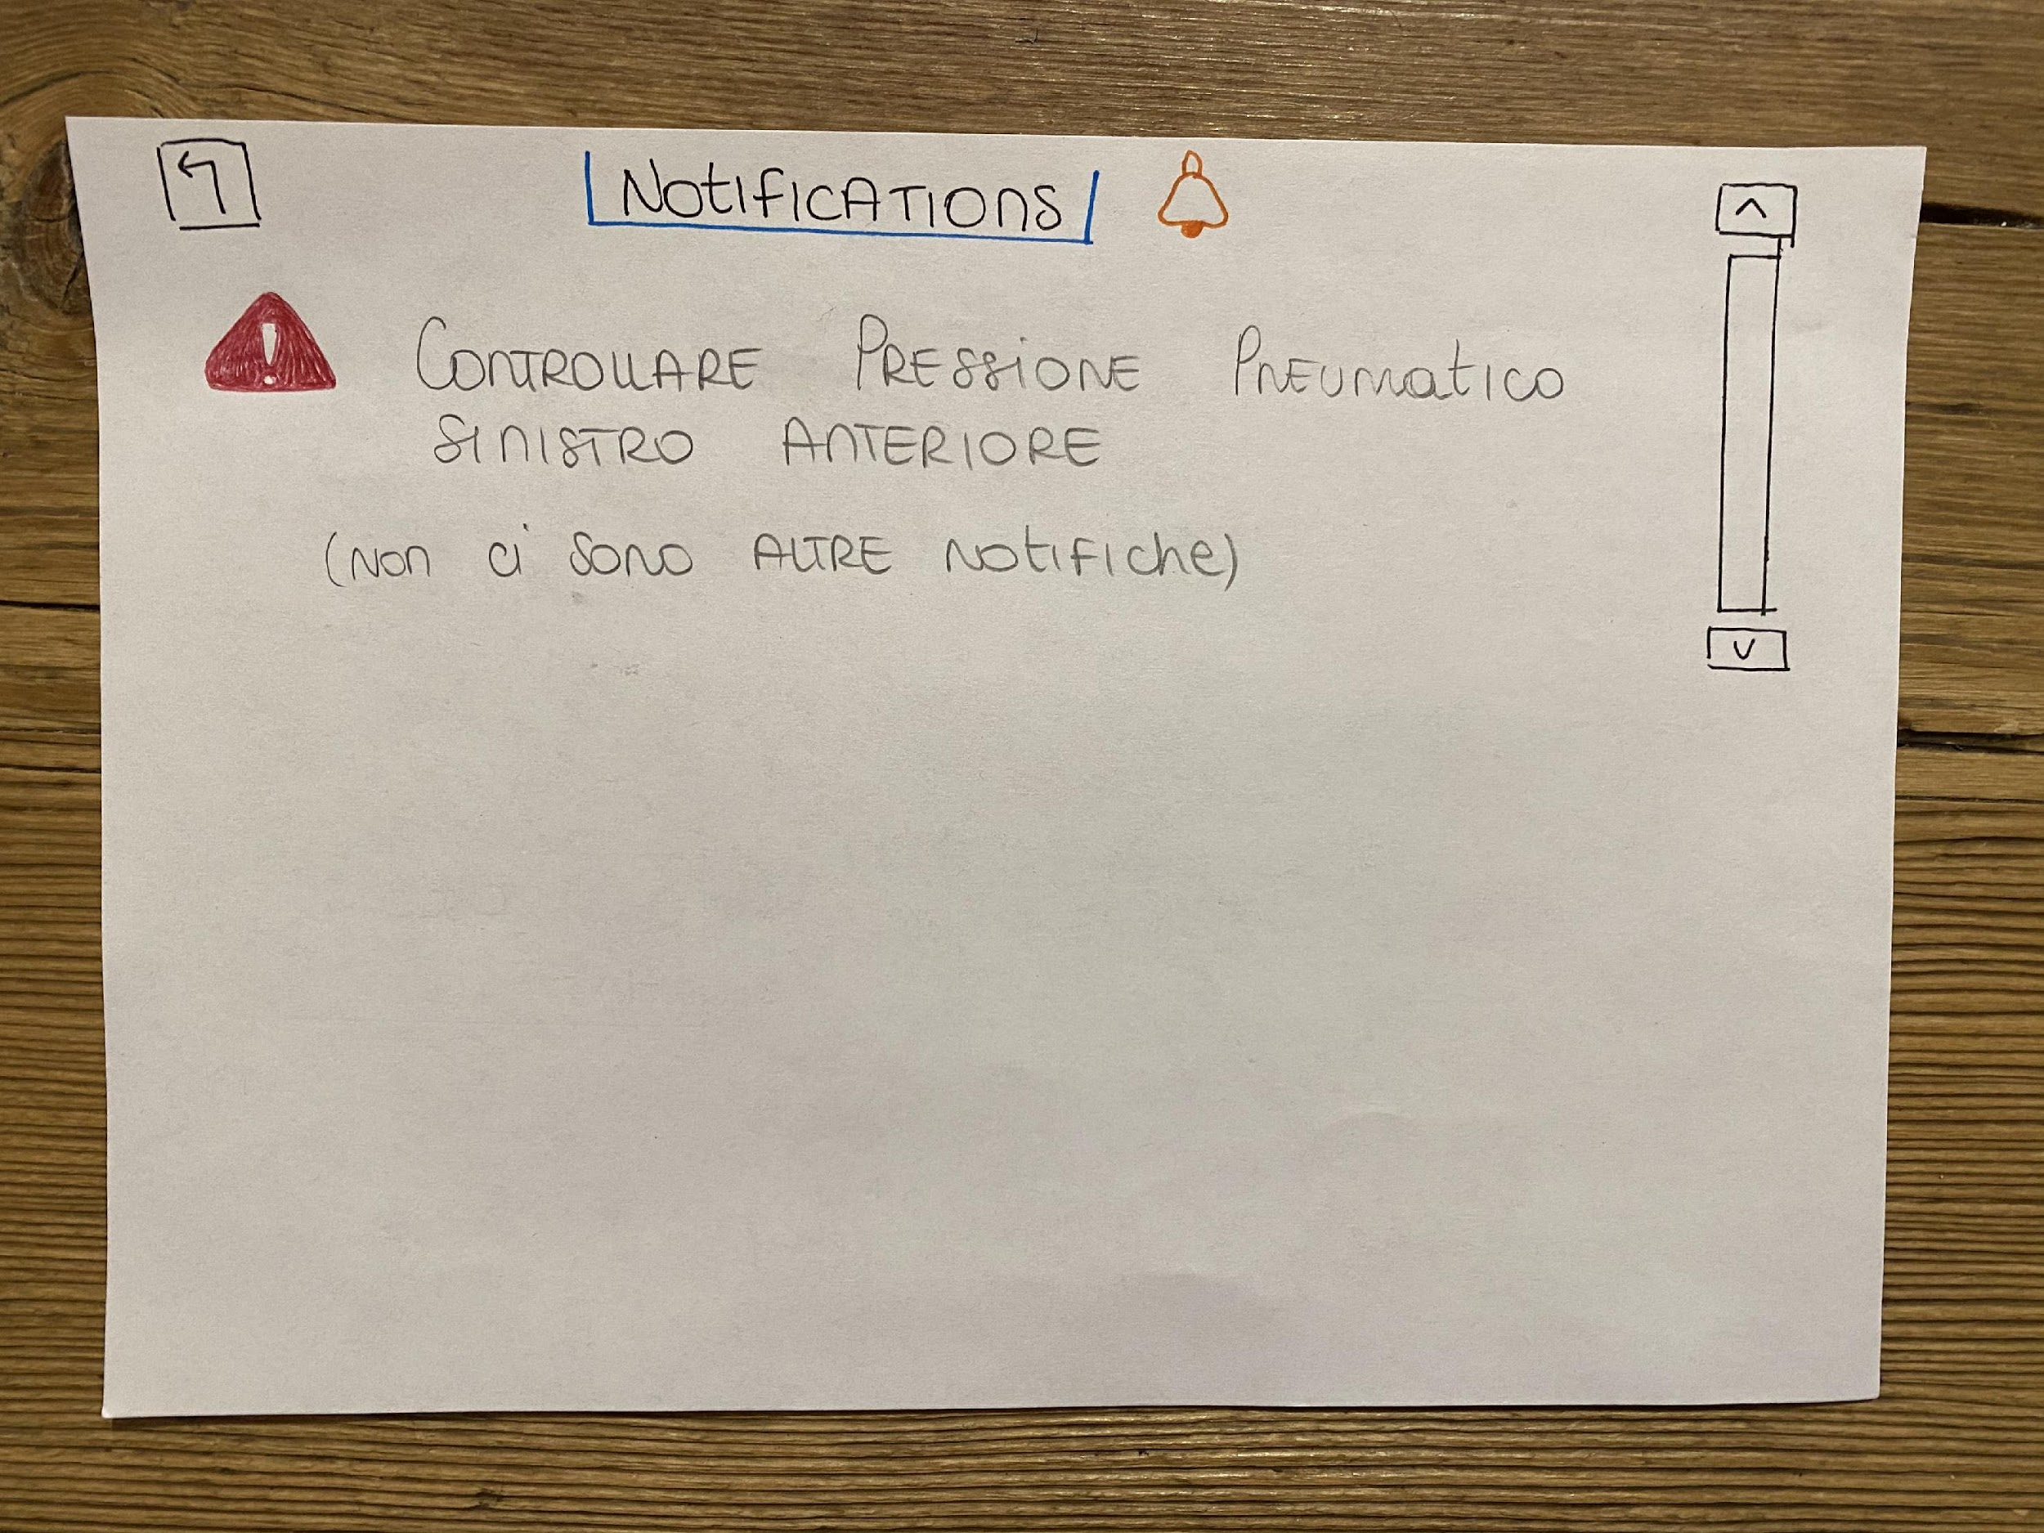
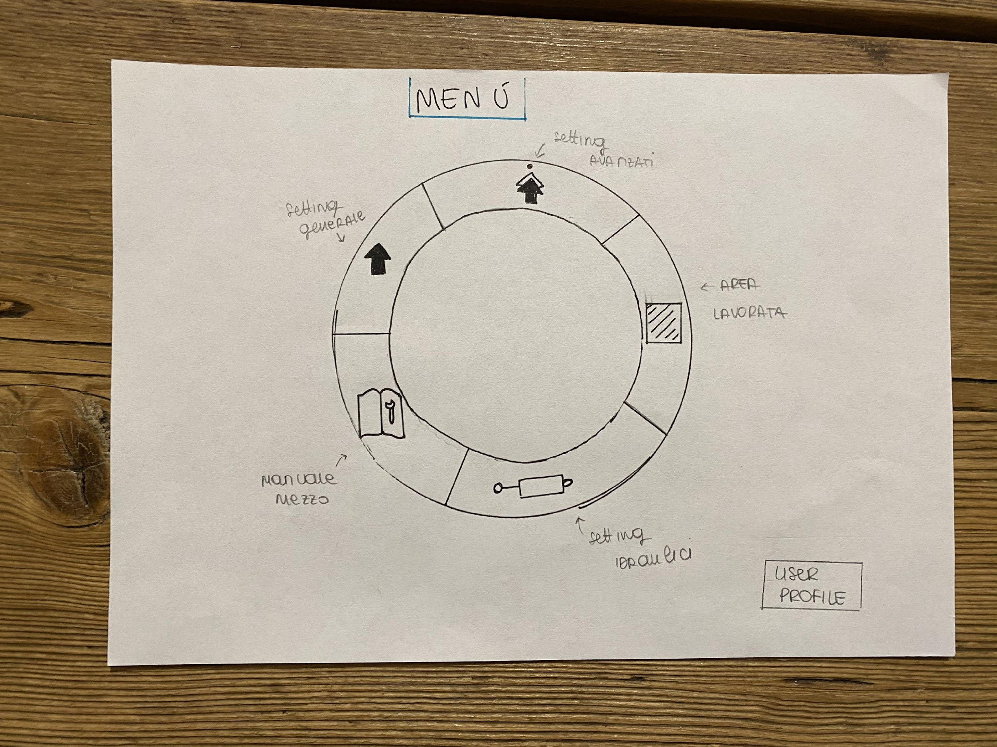
Collegamenti tra le schermate - MIRO

Slide 49
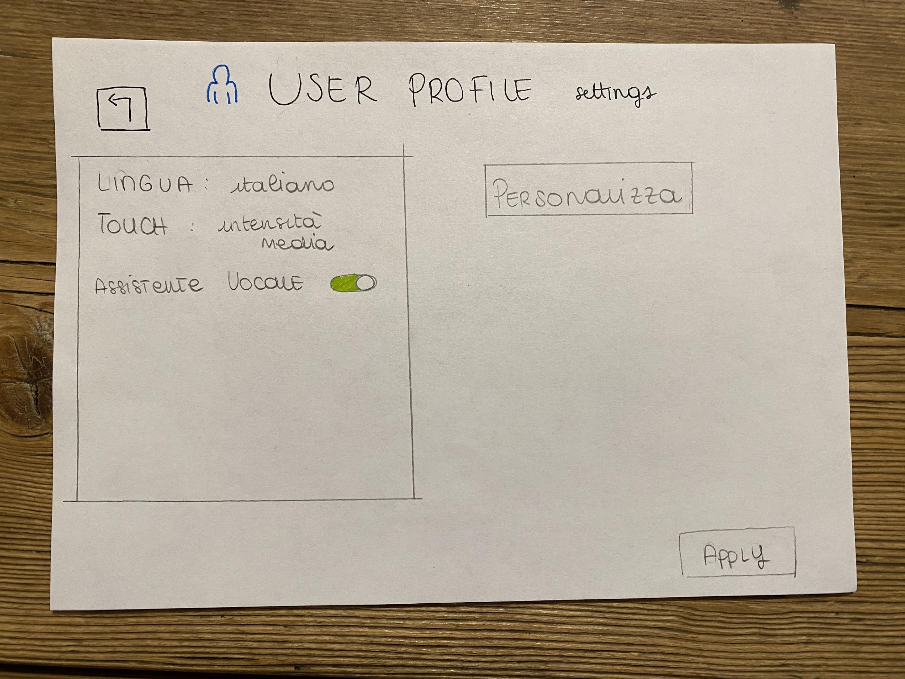
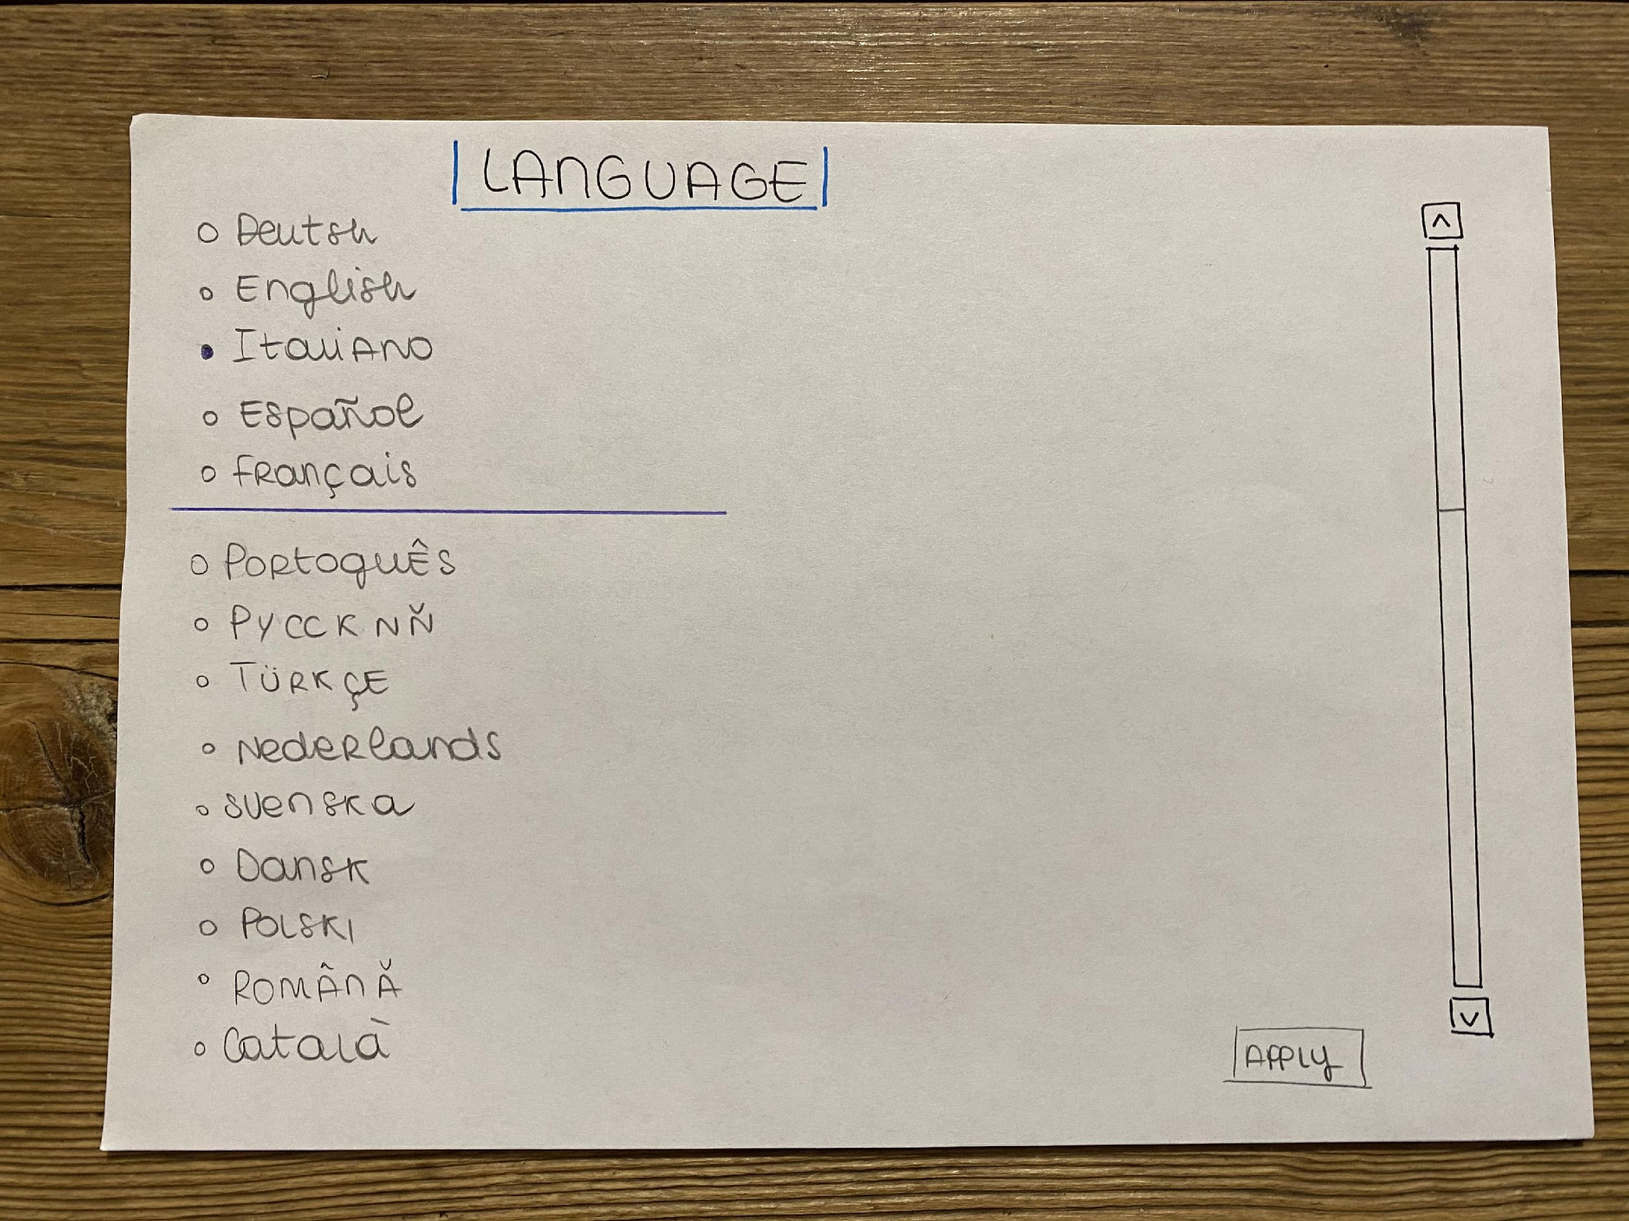
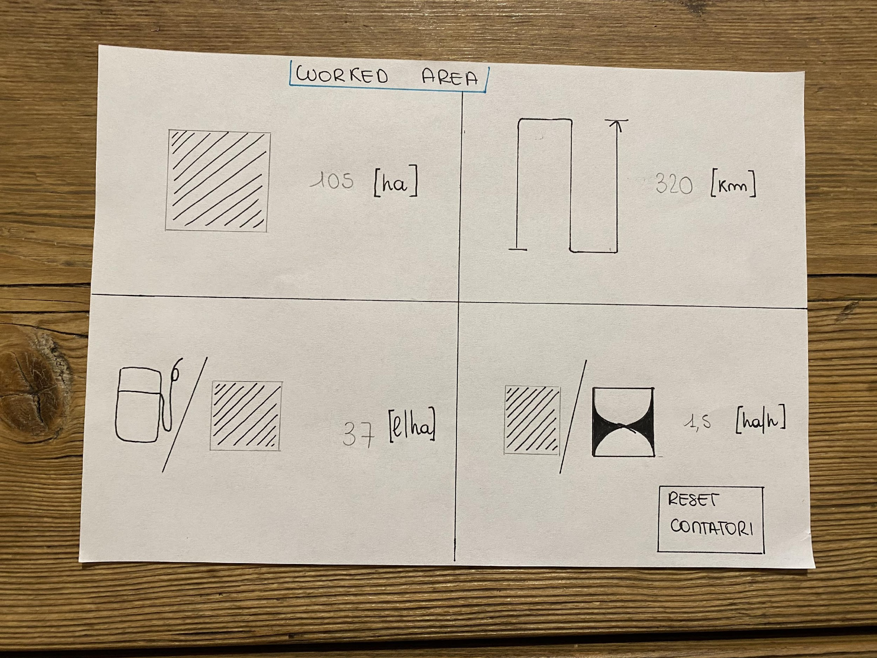
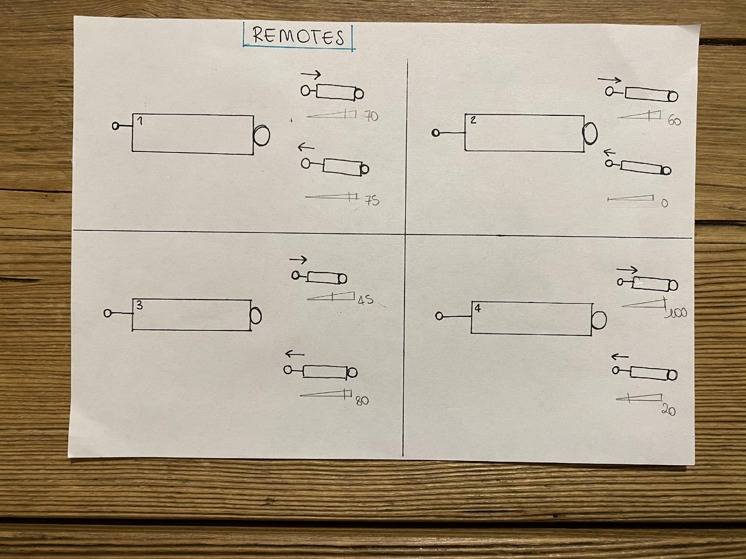
Collegamenti tra le schermate - MIRO

Slide 50

Collegamenti tra le schermate - MIRO
Connessioni
Notes:
https://miro.com/app/board/o9J_l_cCJMI=/

Slide 51
Paper prototype
Lista delle features mostrate:
selezione dal menù
worked area
remotes
user settings
back home
notification area
Notes:
lista di cose da far vedere, da inserire

Slide 52

Wireframe

Slide 53
Home

Slide 54
Notifiche

Slide 55
Menù

Slide 56
Area Lavorata

Slide 57

Area Lavorata

Slide 58
Remotes

Slide 59

Remotes

Slide 60
Profilo Utente

Slide 61
Profilo Utente

Slide 62

Paper
prototype

Slide 63

Interactive prototype
Notes:
Spiegazione e prototipo interattivo
Fase di testing (spiegazione come fatto test, grafici del test, conseguenze e miglioramenti)

Slide 64
Lista caratteristiche
SOS distanziato da altri tasti
feedback visivo sui tasti cliccabili (per la manopola)
cambiata icona alto a sx (simbolo new holland stilizzato) per evitare conflitto cognitivo (home)
notifiche vs. problemi con simboli e contatori diversi
remotes: ampliata area per modificare valore del singolo remotes (+ chiarezza, comprensione)
modalità: cerca una soluzione. Per dare aiuto diretto all’utente in modo proattivo dal sistema
minuscolo: per maggiore leggibilità, chiarezza, interpretabile e meno pesante
‘dark cockpit’: Airbus, tutto neutrale se non ci sono problemi, altrimenti cambio colore. Permette all’utente di vedere velocemente eventuali errori / criticità
Nuova home → maggiore armonia tra i vari elementi

Slide 65

Notes:
Caratteristiche dell’interfaccia
Per avere un’estetica del design minimalista abbiamo utilizzato delle icone ...

Slide 66
Integrazione dei tasti fisici nella parte touch
Doppia possibilità di interazione con l’interfaccia a scelta dell’utente:
touch o manopola
Coerenza con il Concept
Semplicità
Ergonomia
Elementi multi-funzionali
How I Met Your Tractor
Notes:
Eliminazione dei tasti fisici in modo completo ed integrati nello schermo
Cambio dell’interazione con l’interfaccia.
Interazione possibile completamente sia con la sola manopola sia con il touch.
Non sono più quindi comandi che si alternano o completano ma due alternative possibili che accontentano sia l’utente più innovativo che quello più conservativo
Prototipo che rispetta gli obiettivi cardine che ci eravamo posti durante il Concept, …

Slide 67

Palette colori
Palette con colori che non creano confusione ad una visione daltonica
Buona visibilità anche con luminosità elevata
Carattere: Segoe UI Bold
Dimensioni: 50 pt

Slide 68

Navigazione supervisionata dell’interfaccia
Notes:
https://xd.adobe.com/view/7d660882-9c4b-4995-b73a-dcd89a21565b-2835/
Valutare come dire la seconda parte del video (preparazione dell’interfaccia ai test)

Slide 69

Fase di Testing

Slide 70


Svolgimento del test
Pianificazione
Reclutamento
Esecuzione
Analisi
Ambiente chiuso
Lista ordinata dei task
Autonomia dell’utente durante il test
Think aloud
Annotazione comportamenti e pensieri
Spiegazione dei movimenti della manopola
Notes:
Assistere al test senza disturbare l’utente e se possibile riducendo al minimo l’impronta della propria presenza
Visto che l’uso della manopola non è molto diffuso è stato necessario un minuto di training sulle funzionalità offerte da essa prima del test
VIDEO DEI TEST

Slide 71



30 minuti circa per utente tra test e valutazioni
3 degli utenti selezionati lavorano nel settore agricolo
I test hanno coinvolto 10 utenti: 7 uomini e 3 donna

Slide 72
Wizard of Oz test
Notes:
Per simulare la manopola abbiamo usato: ...

Slide 73
Lista dei task valutati
1. Notifiche
a. Verificare se si è nella home page
b. Capire se ci sono delle notifiche non lette
c. Aprire la sezione notifiche (dalla home)
d. Individuare il numero di notifiche e la loro urgenza
e. Espandere la notifica
f. Ricercare una soluzione all’eventuale problema
g. (tornare alla home)
2. Worked Area
a. Verificare se si è nella home page
b. Aprire il menu
c. Selezionare worked area
d. Leggere i dati del campo …
e. Resettare i contatori
f. Tornare alla home
3. Remotes
a. Verificare se si è nella home page
b. Aprire il menu
c. Selezionare i remotes
d. Modificare il valore del primo remotes in estensione
e. Incrementare di 1 il valore
f. Confermare
g. Tornare alla home
4. Analizzare valori nella Home
a. Verificare se si è nella home page
b. Analizzare cosa comunicano i vari dati visualizzati (riassumere ad alta voce) e trovare se vi sono delle informazioni critiche rappresentate
5. SOS
a. Posizionarsi in una schermata qualsiasi
b. Azionare il tasto di SOS

Slide 74
Task valutati e feedback richiesti
Le informazioni sono raccolte tramite un form, che viene compilato da ogni utente dopo aver svolto il test.
Strumento che facilita la raccolta aggregata di tutti i dati, da cui poi vengono estratte le informazioni
per individuare punti forti e punti deboli del prototipo.
Sviluppo del lavoro in ottica di miglioramento rispetto quest’ultimi.
Informazioni raccolte attraverso il form finale suddivise in 3 macro-aree:
Profilazione caratteristiche degli utenti
Considerazioni sull’interfaccia
Indagine sul tipo di interazione
Hai trovato difficoltà nello svolgimento delle azioni?
I colori sono esplicativi?
La navigazione è intuitiva?
Cosa miglioreresti?
Come valuti la tua esperienza?
Vorresti aggiungere qualcosa rispetto a quello che è stato detto?
Avete preferito l’interazione con il joystick o con il touchscreen?
Secondo voi la doppia possibilità di interazione è utile o inutile?
Notes:
Parlare del FORM per acquisire dati e cosa abbiamo chiesto in esso
!!!
{I dati si riferiscono all’unica prova di ogni utente sull’interfaccia e possono essere stati influenzati anche dall’ergonomia della postazione di test}

Slide 75


Form di
Valutazione
Notes:
link:
https://forms.gle/fGf9oFV3nqCddTX76

Slide 76




Grafici 1/4

Slide 77



Grafici 2/4
Principali difficoltà incontrate:

Slide 78


Grafici 3/4

Slide 79

Grafici 4/4
Valutazione dell’usabilità tramite:
Efficacia
Efficienza
Soddisfazione
Rapporto tra task completati e task totali
Tempo necessario per compiere il task e numero di interazioni con l’interfaccia
Espressa nel form da ogni utente
Notes:
Curva di apprendimento nella valutazione dell’usabilità dell’interfaccia

Slide 80







Modifiche in seguito alle osservazioni emerse durante
i test
Notes:
Aggiungere anche il cambio del nome della scheda degli errori gravi (warnings)

Slide 81
Elementi caratterizzanti il progetto
Feedback continuo tra il team di progettazione e target di riferimento (analisi dei fabbisogni, interviste, benchmark, testing)
Libertà di interazione con l’interfaccia per ‘far sentire l’utente a suo agio’:
porta gli utenti più giovani e quelle con maggiore competenza tecnologica a preferire il touchscreen, mentre gli altri adoperano prevalentemente la manopola
Flessibilità dell’interfaccia in relazione alla situazione ed al carico di lavoro:
consigliato l’uso del touch in fase di setting, con il veicolo fermo
e l’uso della manopola durante le fasi di lavorazione con la presenza di vibrazioni
Notes:
Libertà di interazione per l’utente
Il parere di alcuni utenti ha seguito la nostra idea, cioè di utilizzare il touch in fase di setting mentre il veicolo è fermo mentre preferirebbero un approccio più fisico dato dalla manopola nell’esecuzione delle lavorazioni e durante le fasi di moto del veicolo
Dall'osservazione dei test è emerso come, quando è stata data libertà di interazioni, gli utenti più giovani hanno preferito il touchscreen mentre quelli più esperti hanno utilizzato preferibilmente la manopola multifunzione

Slide 82
Grazie per l’attenzione
How I Met Your Tractor - Unimore
Notes:
foto di gruppo, collage
su Teams con la together mode

